Slide 1

START NISKI

Slide 2
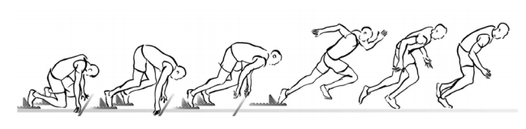
Start niski jest jedną z czterech cech charakterystycznych dla biegów krótkich. Zawodnicy stosują start niski we wszystkich biegach sprinterskich – 100 m, 200 m, 400 m.
Start niski składa się z trzech pozycji: „na miejsca”, „gotów” i strzał z pistoletu startowego/ lub inna komenda, po której następuje wybieg startowy.

Slide 3
„na miejsca”
  Biegacz przyjmuje pozycję klęku podpartego jednonóż na nodze zakrocznej, opierając stopy o ścianki bloków, a dłonie (kciuk i wyraźnie rozwarty palec wskazujący, do którego przylegają wyprostowane pozostałe palce) ustawione są przed linią startową na szerokości barków.
  Kończyny górne wyprostowane w stawach łokciowych ustawione niemalże pionowo.
  Głowa swobodnie opuszczona w dół.
  Równomierne rozmieszczenie masy ciała na wszystkie punkty podparcia – umożliwia to rozluźnienie mięśni.

Slide 4
„gotów”
  Biegacz wolnym ruchem unosi biodra nieco powyżej poziomu barków.
  Przenosi masę ciała na kończyny górne.
  Kąt ugięcia w stawie kolanowym nogi wykrocznej wynosi nie mniej niż 90 stopni, nogi zakrocznej 110 – 130 stopni.

Slide 5
strzał
  Biegacz energicznie odbija się rękoma od bieżni.
  Wykonuje zdecydowany ruch barkami w przód ku górze.
  Rozpoczyna odbicie z bloków startowych równocześnie obiema nogami.
  Noga zakroczna zostaje energicznie przeniesiona w przód.
  Pracę nóg wspomaga naprzemianstronny obszerny wymach ramionami.
W czasie pierwszych kroków, tułów jest mocno pochylony do przodu. Stopy przenoszone nisko nad podłożem.

Slide 6
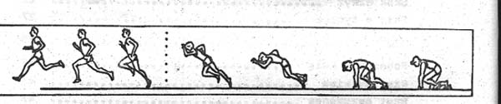

Slide 7
Najczęstsze błędy w technice startu niskiego:
  Nieprawidłowe ułożenie dłoni na linii startowej – oparcie dłoni o podłoże wysoko na palcach
  Zbyt szerokie/wąskie ułożenie dłoni w stosunku do linii barków – ramiona ułożone na szerokości barków.
  Niewłaściwe ustawienie ścianek bloków startowych
  W pozycji „na miejsca” niewłaściwe ułożenie ciała
  W pozycji „gotów” za niskie uniesienie bioder
  Zbyt wczesne odrywanie nogi zakrocznej
  Zbyt wczesne prostowanie się ćwiczącego po wybiegu

Slide 8
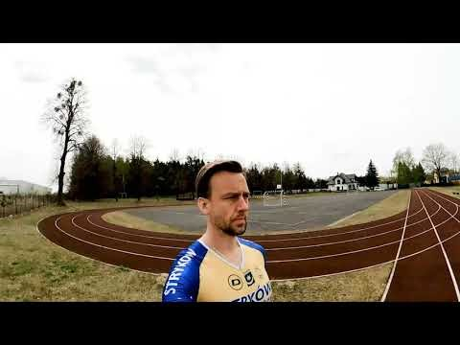
Filmik pokazowy
Aby uruchomić filmik należy włączyć pokaz slajdów, a następnie kliknąć kilka razy w obrazek
W razie problemów z jego uruchomieniem – link:
https://www.youtube.com/watch?v=NAmUHnZuBYg

